Slide 1
ПЕРНАТЫЕ ДРУЗЬЯ
учитель начальных классов
ГБС(К)ОУ школа-интернат №2
г.о.Жигулевск Будинец Елена Алексеевна

Slide 2
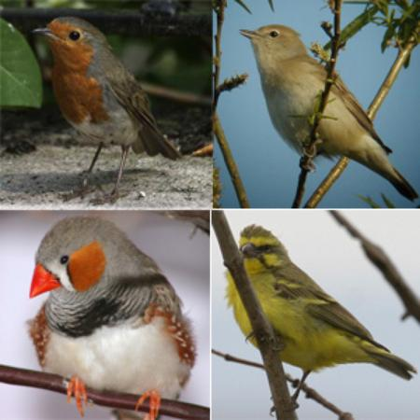
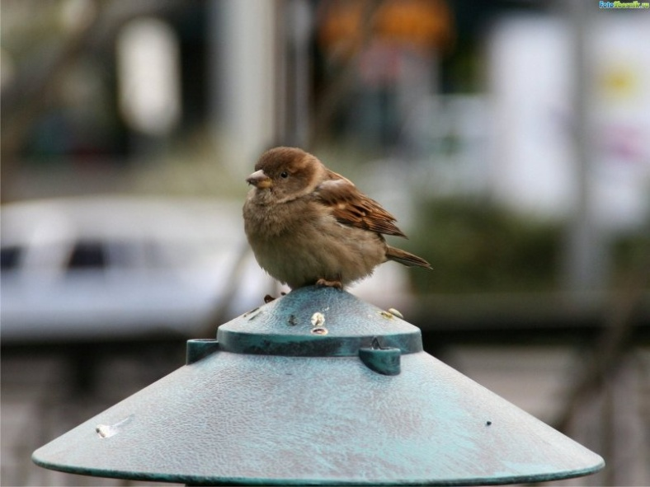

Slide 3
Весна идет! Ребята, встречайте пернатых защитников урожая!
Если с крыши потекло
И сугробы ниже,
Значит солнце припекло,
Убирайте лыжи.
Встрепенулся воробей
Высоко под крышей:
«Я сегодня о весне
Раньше всех услышал!»
Весна! Весна!
Идет весна!
Тепло и свет
Несет она.
(Н. Виноградова «Весенняя песенка»)

Slide 4
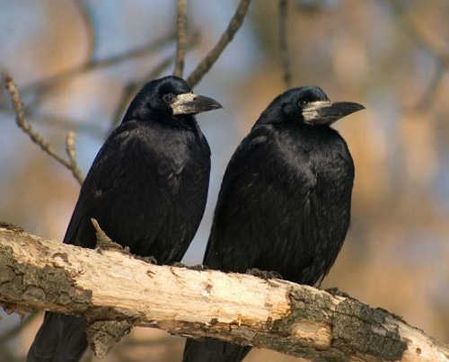
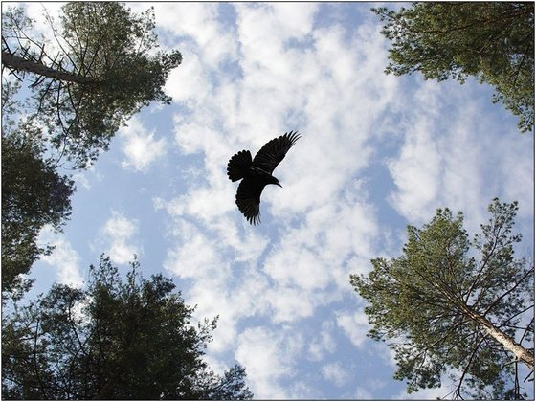
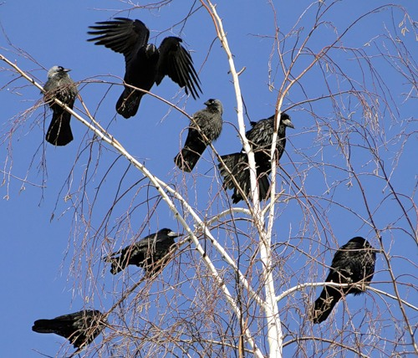
Полюбуйся, весна наступает,
Журавли караваном летят,
В ярком золоте день утопает,
И ручьи по оврагам шумят.
Скоро гости к тебе соберутся,
Сколько гнёзд понавьют, посмотри,
Что за звуки, за песни польются
День-деньской от зари до зари.
(И. Никитин)
Весна, разбив ледяные оковы,
Холодные снимает с природы оковы,
Разбудит цветочки от долгого сна,
Проглянут малютки и скажут «Весна!»
(К.Д. Ушинский)
Все ярче и ярче светит солнце. С 15 марта начинается прилет птиц. А знаете ли вы, что у перелетных птиц крылья длиннее и острее, чем у оседлых, а перья прилегают к телу плотнее? ЗАГАДКА: Что за весенняя птица трактору чуть ли на нас не садится. Кто там за плугом носится вскачь? Самые ранние наши птицы – грачи и скворцы прилетают к нам тогда, когда в лесах еще много снега. Прилетают грачи с 7 марта по 31 марта. Летят со скоростью 50-72 км/ч.

Slide 5
Еще мороз гуляет на просторе,
Еще не распростились мы с зимой,
В вдалеке над Средиземном морем
Грачи летят из Африки домой.
Пустуют гнезда на ветвистых ивах,
И в самых дальних уголках страны
Ждут с нетерпеньем черных и крикливых
Неугомонных спутников весны.
(.Ю. Яковлев «Март»)
Грачи строят гнёзда на вершинах высоких деревьев из сухих прутьев. Соберут грачи сухие прутья, положат их рыхлой кучкой на ветках – и гнездо готово. За одно лето 3 тысячи грачей истребляют 24,5 миллиона проволочных червей – личинок одного из самых губительных вредителей наших полей.
На припеке снег растаял,
Блещут в лужицах лучи,
Нынче утром шумной стаей
Прилетели к нам грачи.
И отправились проворно
В парк и в поле в тот же час,
Мы таких блестящих, черных
Увидали в первый раз.
А на проводе качался
Воробей в тепле лучей,
На кого-то раскричался,
Может, даже на грачей.
Ты, воробышек послушай!
Не волнуйся, не кричи!
Поскорей чирикни лучше:
«Здравствуйте, друзья – грачи!»
(А. Рождественская «Грачи»)

Slide 6
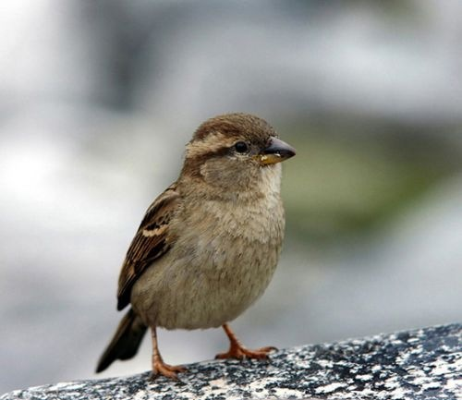
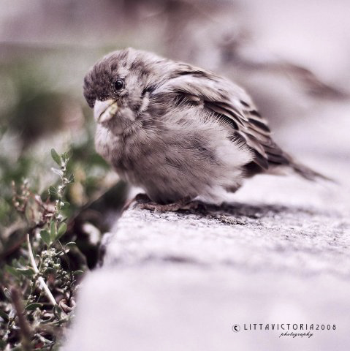
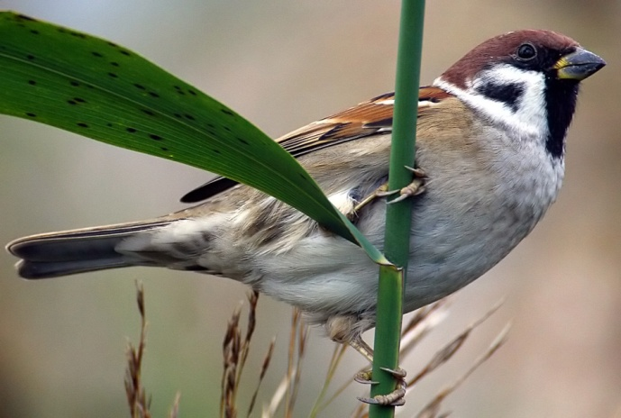
Песня «Воробей».
Мы вас ждем, товарищ птица,
Отчего вам не летится?
Несется клич со всех концов,
Несется клич во все концы:
«Весна пришла! Даешь скворцов!
Добро пожаловать, скворцы! –
В самом лучшем месте самой лучшей рощи
На ветке поразвесистей
Готова жилплощадь.
И маленьким птицам
С большим аппетитцем
Готовы для кормежки
И зерна и мошки…
(В. Маяковский «Мы вас ждем, товарищ птица…»)

Slide 7
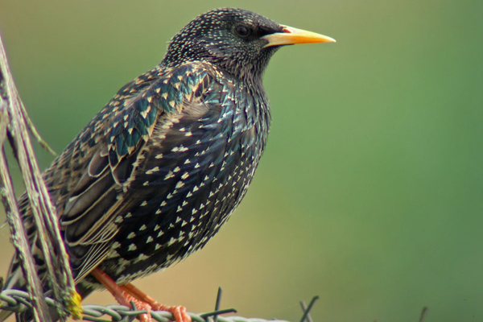
Путь птиц долог и полон невзгод: бури, туманы, дожди, метели в горах губят птиц.
Скворец летел к себе домой,
Летел дорогою прямой.
Он изучил за много лет
Её по множеству примет.
Четыре дня лететь Скворцу.
Лтшь на последний день к концу,
Увидеть должен он с небес:
Изогнутый подковой лес,
За лесом речки берега,
Вот через море, наконец,
Прилетел весны гонец
И увидел среди берез
На новом месте свой колхоз.
И ждал Скворца в колхозе том,
В любом дворе готовый дом.
И не скворешню, а ... дворец! –
Облюбовал себе Скворец!

Slide 8
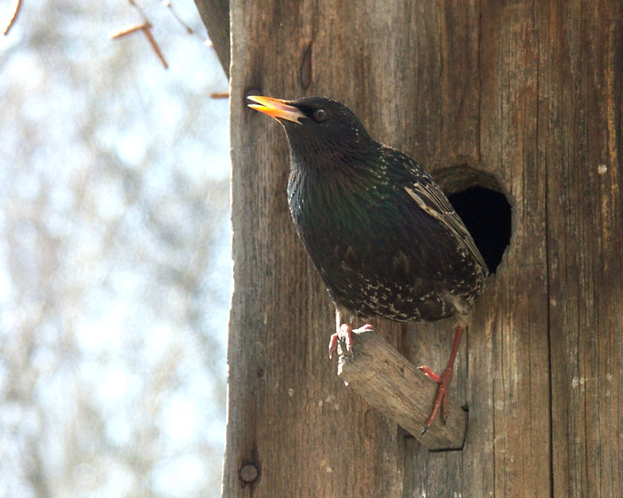
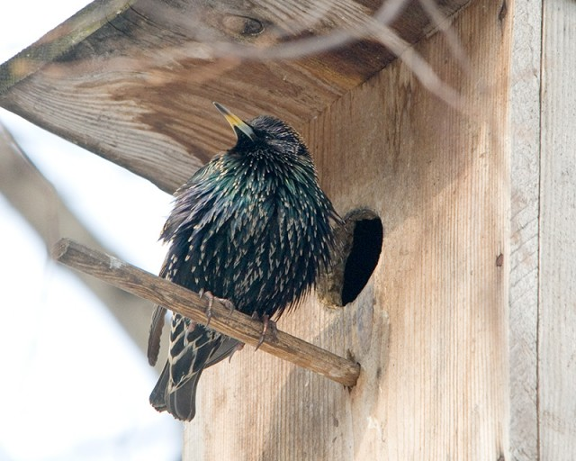
Хор. Скворцы прилетели.
(Сл. М. Матусовского, муз. И. Дунаевского)
Опять свой наряд обновили
В зеленых побегах леса.
И нас на заре разбудили
Веселых скворцов голоса.
Знакомые звонкие трели,
Мы сразу узнать их смогли.
- Ребята, скворцы прилетели!
На крыльях весну принесли!
Торопятся быстрые птицы
Домой возвратиться опять,-
Из новых каналов напиться
И в новых лесах побывать.
И ласковый ветер апреля
Летит по просторам земли.
- Ребята, скворцы прилетели,
На крыльях весну принесли.
Скворешню во дворике школы
Приладил с товарищем я.
Летите к нам стайкой веселой,
Крылатые наши друзья!
И мы эту песню запели
И вторят нам птицы вдали.
- Ребята, скворцы прилетели,
На крыльях весну принесли.

Slide 9
. Скворцы встречаются у нас всюду. Эти веселые птицы целые дни издают бодрые радостные звуки – поют, поют подражая всем птицам. Скворцы прилетают 7 марта и 15 апреля. Летят со скоростью 70 км/ч. вскоре после прилета самочки откладывают 5-6 светло-голубых яичек. Питаются скворцы насекомыми, червяками и тем самым приносят громадную пользу, уничтожая в садах, на полях сотни вредных насекомых. Семья скворцов за день уничтожает 350 гусениц, жуков и улиток. Скворец один только за время вскармливания своих птенцов уничтожает около 9000 майских жуков, их личинок, слизней, червей – проволочников, цикад.
Все вместе. Птицы истребляют вредных насекомых и грызунов.
Для скворцов делают скворечники из теса в 2-2,5 см толщиной. Доски строгаются только с одной стороны – наружной. Внутренние стенки «домика» должны быть шероховатыми, иначе птице трудно будет из него вылезать. Щели недопустимы. Крышка делается съёмной, чтобы домик ежегодно счистить. Леток делают в 5 см. когда вешается гнездовье, оно должно быть наклонено вперед, повернуто на юго-восток. Высота подвески 8-10 м. скворец таскает в гнездо мох, вату, перья, солому и устраивает его глубоко на дне скворечника.

Slide 10
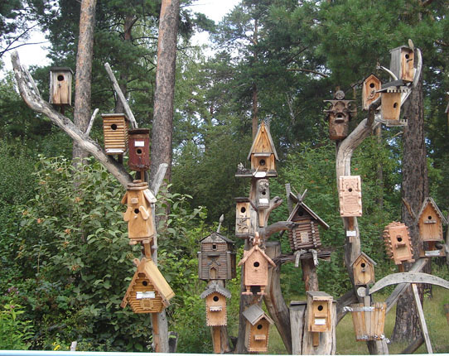
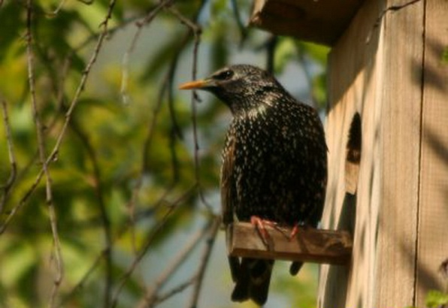
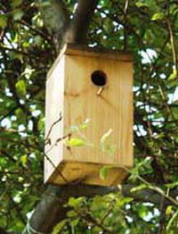
Весна идет с капелями,
Ручьи журчат.
- Встречайте, прилетели мы!
Скворцы кричат.
Один присел на тополе
Такой смешной;
В ладоши мы захлопали:
- А ну-ка, спой!
Он посмотрел обиженно:
- У вас-то дом,
А мы себе и хижины
Здесь не найдем!
Кричат ему уверенно:
- Дружок, скворец!
Мы подарить намерены
Тебе дворец.
Его вчера повесили
Мы в школьный сад,
Тебе в нем будет весело,
Ты будешь рад.
Будь, скворушка, хозяином –
Твой дом неплох.
(И. Иванов «Скворешник»)

Slide 11
На солнце темный лес зардел,
В долине пар белеет тонкий,
И песню раннюю запел
В лазури жаворонок звонкий.
Он голосисто с вышины
Поет, на солнышке сверкая:
«Весна пришла к нам молодая,
Я здесь пою приход весны».
Загадка: гнездо свое он в поле вьёт, где тянутся растенья. Его и песня, и полёт, вошли в стихотворенье. (жаворонок)
Жаворонки прилетают к нам в третей декаде марта. Питаются они насекомыми и зернами злаков. Гнездо-ямку на земле среди полей, на опушке леса выстилают сухими травинками. Самочки откладывают туда 5-6 зеленовато-желтых с бурыми пятнами яичек. Птенцов выводят дважды за лето. Жаворонок – серенькая птичка с белым брюшком.
Зяблики водятся у нас в лиственных и хвойных лесах. К нам они прилетают в первой декаде апреля и сразу приступают к сооружению гнезда на дереве. Самка откладывает туда 5-6 крохотных голубоватых с бурыми пятнами яичек. Птенцов выводит два раза за лето. Самец, сидя на верхушке того же дерева, поет.

Slide 12
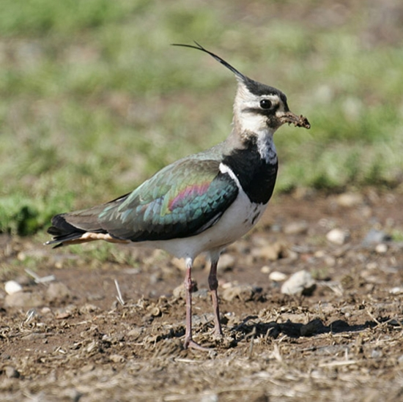
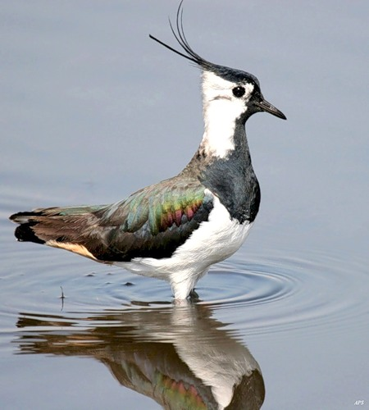
. В голубенькой шапочке, бурой сорочке,
В саду, где набухли на яблоньке почки,
Он ежится, зябнет на ветке росистой,
Но песни не бросит певец голосистый.
На яблоньке звонко поет, не смолкая,
Встречая зарю долгожданного мая.
У дороги чибис (сл. А. Пришельца, муз. М Иорданского)
У дороги чибис, у дороги чибис,
Он кричит, волнуется чудак:
«А скажите, чьи вы?, А скажите, чьи вы?
И зачем, зачем идете вы сюда?»
«Не кричи, крылатый, не тревожься зря ты –
Не пойдем мы в твой зеленый сад.
Видишь, мы – ребята, мы друзья пернатых
Мы твоих не тронем чибисят. 2 раза
Небо голубое, луг шумит травою, -
Тут тропу любую выбирай!
Это нам с тобою, все нам дорогое –
Это нам родной, родной любимый край.
И когда цветет он, и когда зовет он, -
Мы уходим в дальние пути:
По степным широтам, через речку бродом,
Всю страну, страну нам хочется пройти.
Все вместе: разорители гнёзд и рогатники – злостные вредители!

Slide 13
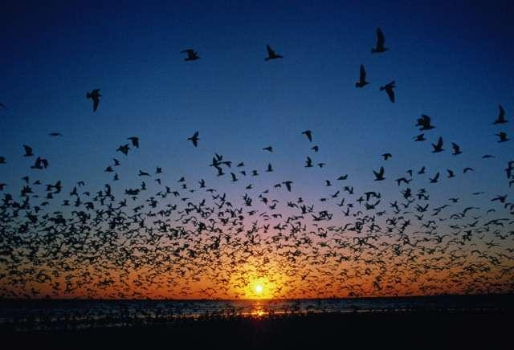
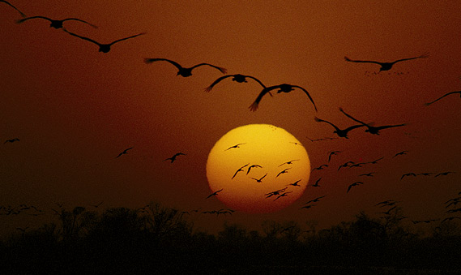
. Поют щегол и соловей,
Малиновка и дрозд:
«ты гнёзда разорять не смей,
Не трогай птичьих гнёзд.
Ты в наши гнезда не смотри,
Не становись на пни,
Яичек наших не бери –
Зачем тебе они?
Через неделю или две
Зайди послушать в сад –
Птенцы в молоденькой листве
Тихонько запищат».
Чтоб накормить своих птенцов,
Набить едою рот,
Найдут синицы червяков,
Ползущих в огород.
Повсюду птицы полетят –
Они и там, и тут.
Всех гусениц, что портят сад,
На яблонях найдут.
От кровожадных комаров
Покоя летом нет.
Их пеночка и реполов
Поймают на обед.
(З. Александрова «Птичьи песни»)

Slide 14
Все вместе: Мы гнёзд не будем разорять!
Вот слово всех ребят.
Синица круглый год – зимой и летом отыскивает на деревьях вредных насекомых.
У синички есть привычка:
Ветку каждую и лист
Оглядит, и от букашки
Будет лист надолго чист.
Скачет резвая синичка
Вправо, влево, вверх и вниз.
Синица за сутки столько съедает насекомых, сколько весит сама. За время вскармливания птенцов пара синиц приносит птенцам не меньше 10000 насекомых, очищая до 40 яблонь от вредителей. 380 раз синица приносит корм птенцам. Синицы – наиболее полезные в саду птицы. Круглые дуплянки и синичники для них надо размещать не ниже 4 м от земли.

Slide 15
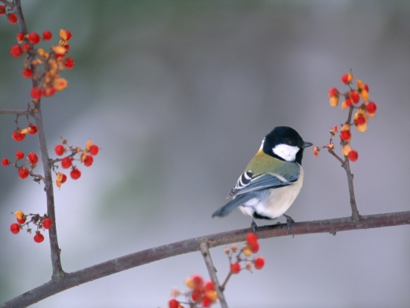
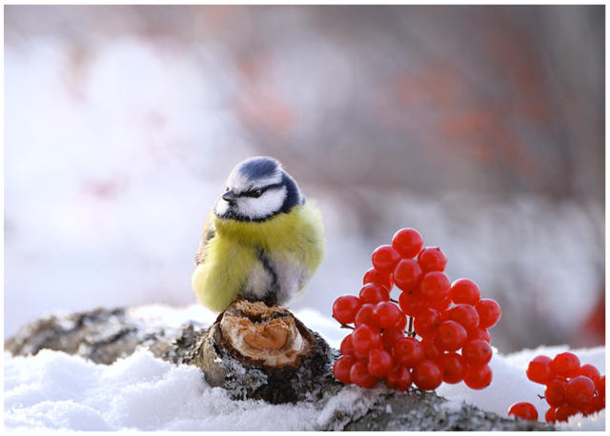
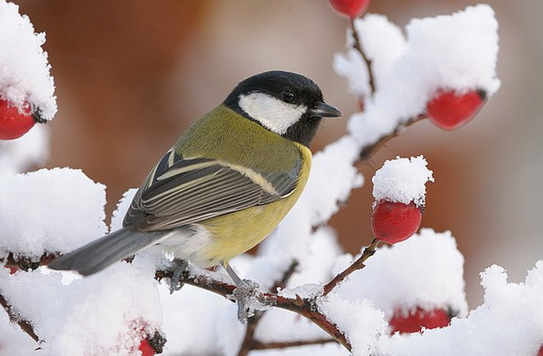
Синичка
(сл. М. Клоковой, муз. Красева)
«Ты синичка, где жила?
Ты, синичка, где была?!
Все летала по лесам,
Все сидела по кустам, по кустам.
«Ты, синичка, где была?
Где ты гнездышко свила?»
На орешнике густом,
Под зеленым под кустом, под листом.
«Ты синичка, покружись,
С нами, с нами подружись!
Крылья крылышки раскрой,
Песню-песенку пропой, нам пропой!»
(снегирь). Меня все знают – снегирь! Всю зиму я прокормился в ваших краях рябиной и семенами сорных растений, а теперь улетаю к себе на север. Скоро и там будет весна. До будущего снега! (уходит)

Slide 16
(бабочка). Мы – насекомые, едим всякие растения, портим зерно и хлебные запасы, уничтожаем овощи в огородах, фрукты в садах. Если соединить все яблоки, которые мы ежегодно портим, то получится яблоко размером 100 м в диаметре.
(мышь). Мы – мыши, съедаем до четверти всего урожая, объедаем молодые деревья в саду, обгрызаем зимой кору плодовых деревьев в саду, являемся переносчиками болезней.
(сова). Я – сова, съедаю за ночь 7-8 мышей. Только одна моя семья уничтожает за год до 10000 мышей и полевок и этим спасает 20 тонн зерна.
Дятел сам себе твердым клювом выдалбливает дупла, там выводит птенцов.
Дятел – леса добрый друг.
Ищет дятел для обеда
Усача и короеда.
Дереву вред несет короед.
Дятел по дереву рыщет;
Цоп короеда себе на обед,
Всех переловит, всех сыщет.
Дятел съедает за сутки 7-9 майских жуков, 150 короедов и других вредителей. Кормит дятел птенцов до 350 раз в день с 4 часов утра и до 9 часов 30 минут вечера.
Загадка: Эта птица никогда не строит для себя гнезда, соседкам яйца оставляет и о птенцах не вспоминает. (кукушка)

Slide 17
Хор учащихся. Ку – ку!
(сл. Я. Френкеля, муз.М. Красева)
Я гуляю на лугу
И кукушку стерегу.
На высоком на суку,
Где ты прячешься? – ку-ку!
Ку-ку, ку-ку
Ку-ку, ку-ку, ку-ку!
Я присяду на пенек
Твой послушать голосок: ку-ку!
Ку-ку, ку-ку,
Ку-ку, ку-ку, ку-ку!
Кукушка истребляет гусениц шелкопряда. За один день она съедает их до 300 штук. Ест еще кузнечиков, гусениц капустницы, личинки жуков, куколок бабочек.
Мухоловка уничтожает за 2 месяца до 50 тысяч мух, наших злейших врагов, которые переносят дизентерию, брюшной тиф и другие болезни. Уничтожает мухоловка и комаров, чтобы они нас не кусали. Мухоловки носят своим птенцам насекомых 484 раза в день.
Загадка: Прилетает к нам с теплом, путь проделав длинный. Лепит домик под окном из травы и глины. (Ласточка).
У этой хвост – косицей,
У той как веерок.
Две птицы – две сестрицы:
Касатка, воронок.
Одна из них – сельчанка,
Другая – горожанка.

Slide 18
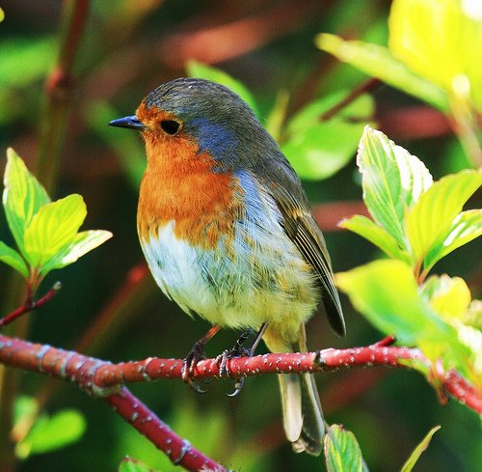
Ласточки считаются искусными летунами, летают они со скоростью 110 км/ч. ласточки лепят свои гнезда из глины, смоченной слюной. Одна ласточка уничтожает за лето до миллиона насекомых, кормит своих птенцов до 500 раз в сутки.
Очень полезны садовые славки и трясогузки, которые поселяются в зарослях кустарников; горихвостки, поползни поселяются в дуплах, застрехах. О трясогузках говорят:
«Голова, как луковка,
Пуговки – глаза.
Эта птица луговая –
Птица – егоза.
У болота из куги
Знай, кричит себе: «Киги».
Хор учащихся. М а л и н о в к а
(сл.Бюргера, муз. Бетховена)
- Скажи, малиновка, зачем
Порхаешь вкруг гнезда?
Ведь ты так жалобно еще
Не пела никогда.
- Дитя мое, вокруг взгляни,
Чтоб грусть мою понять,
Украли у меня детей,
И плачу я как мать.
Гнездо ребенок разорил,
Но в нем проснулся стыд;
Кладет он птенчиков в гнездо
И кротко говорит:
«Прости, малиновка, меня
Ведь я и сам не рад,
Тебе, я, птичка, сделал зло,
Возьми детей назад!»

Slide 19
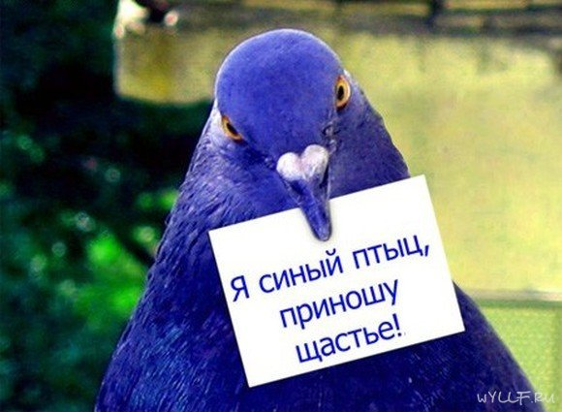
Песня «Не обижайте птицу».
Все вместе. Берегите птиц!!

